Slide 1
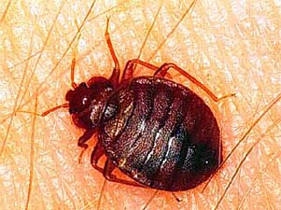
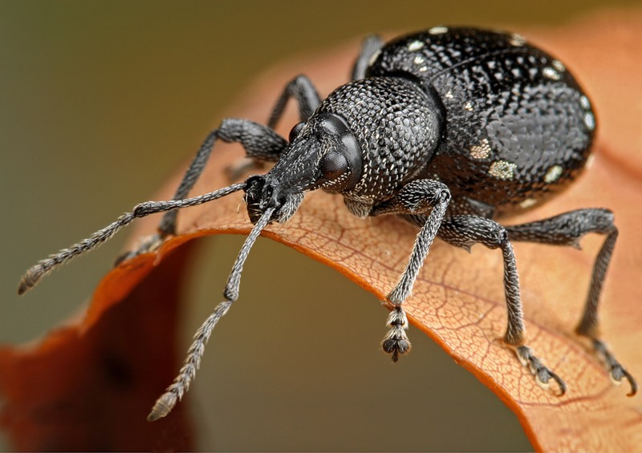
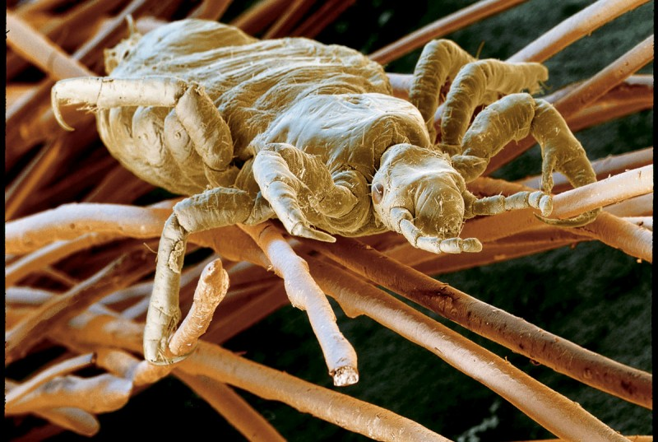
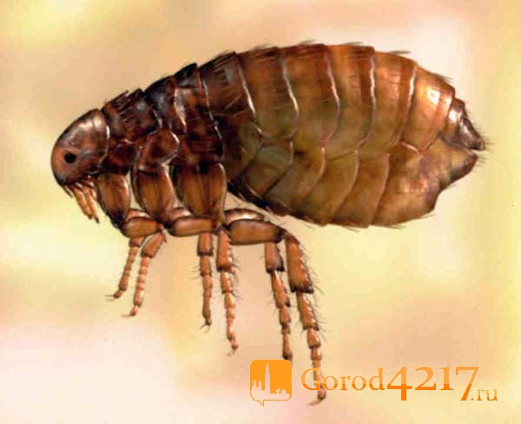
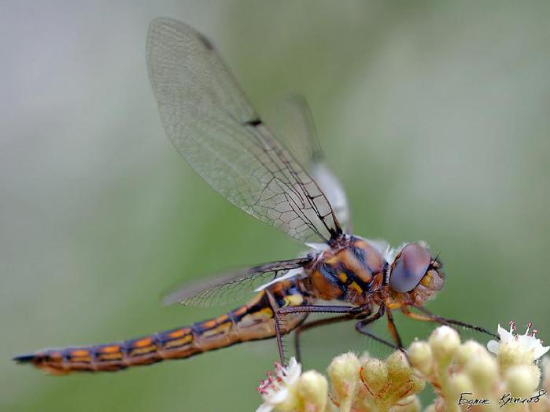
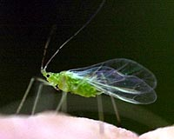
Отряды насекомых

Slide 2
Бабочки (Чешуекрылые)

Slide 4
Самая большая бабочка - Совка Агриппина

Slide 5
Чешуекрылые
Две пары крыльев
Крылья покрыты чешуйками
Ротовой аппарат – сосущий (хоботок)
Сложные глазаD:\Мои документы\0004-004-Rotovye-organy-babochki.jpg
Развитие с полным превращением

Slide 6
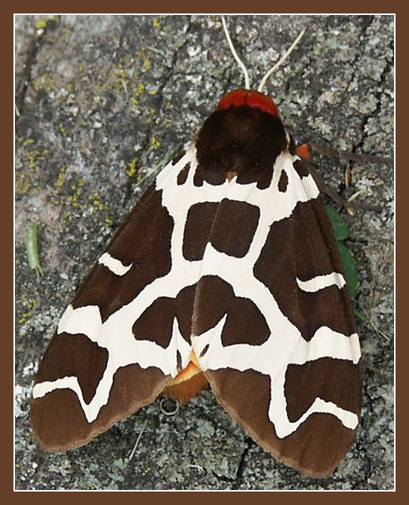
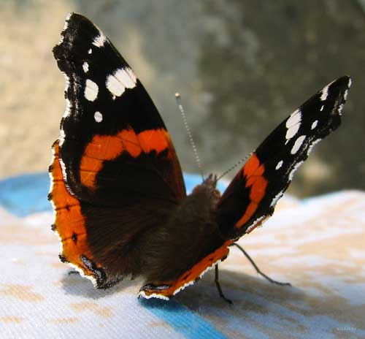
Бабочки
Дневные (булавоусые)
Ночные (перистоусые)

Slide 7
Значение чешуекрылых
Вредят растениям (гусеницы)
Взрослые насекомые опыляют растения
Служат пищей для многих животных
Моль повреждает одежду
Шелк

Slide 8
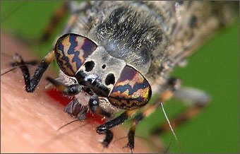
Двукрылые

Slide 9
Двукрылые
Задние крылья очень маленькие (жужжальца)
Ротовой аппарат лижущий или колюще-сосущий
На ногах есть присоски или коготки
Переносчики заболеваний

Slide 10
Блохи
Бескрылые
Развитие с полным превращением
Паразиты
Передвигаются прыжками

Slide 11
Равнокрылые
Сосущие насекомые
Питаются соками растений
Развитие с неполным превращением
Наносят вред растениям
Ротовой аппарат колюще-сосущий

Slide 12
Спасибо за урок

